Slide 1
Leçon 6
SOCIO532.2
STATISTIQUES & INFORMATIQUE APPLIQUÉES AUX SCIENCES SOCIALES
El Hadj Touré, Ph D. Sociologie
Département de sociologie
Université Gaston Berger de Saint-Louis
Régression linéaire multiple

Slide 2
Au programme
Régression linéaire simple approfondie: quelques éléments de rappel
Diagramme de dispersion & équation de la droite de régression
Les coefficients de régression standardisés bêta
Régression linéaire multiple
Diagramme de dispersion d’une relation entre 3 variables quant.
Prédiction à l’aide du plan de l’équation de régression
Force d’une relation et variance expliquée: bêta, r et r² multiples
Conditions d’application du modèle multivarié

Slide 3
Régression linéaire simple
Rappel
Strictement parlant, l’analyse de régression linéaire est appropriée lorsque les deux variables sont quantitatives
Mais, il est possible d’inclure une VI qualitative dans le modèle de régression avec VD quantitative
But: prédire, mesurer la force d’une relation et la généraliser
Le taux de fertilité varie-t-il selon le taux d’urbanisation dans les pays peuplés du monde (Fox, 1999)?
(n=50)
X
Taux d’urbanisation
Taux de fertilité
Y
Y = f (X)
7.3, 1.6…enfants/femme
20%, 81%...

Slide 4
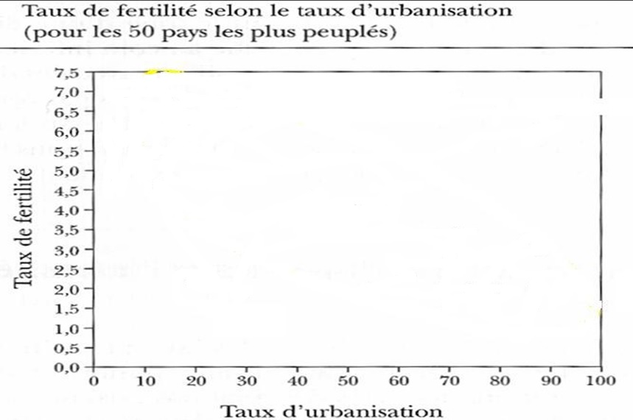
Régression linéaire simple
Y
Constante
a
b (pente)
X

Slide 5
Régression linéaire simple
Les coefficients et leur signification statistique (SPSS)
Le taux de fécondité selon le taux d’urbanisation (n=50)
Équation de régression : Ŷ = a + (bX)
Ŷ = 5,72 + (-0,041X)
Fertilité prédite du Sénégal (taux d’urbanisation de 40%)
Ŷ = 5,72 – 0,041(40) = 4,1 enfants/femme
Constante a et son erreur-type
Pente b et son erreur-type

Slide 6
Régression linéaire simple
Deux relations bivariées
Le taux de fertilité varie-t-il selon le taux d’urbanisation dans les pays peuplés du monde (Fox, 1999)?
Le taux de fertilité varie-t-il selon l’indice de développement humain (IDH) dans les pays peuplés du monde (Touré)?
X
Taux d’urbanisation
Taux de fertilité
Y
Y = f (X)
7.3, 1.6…enfants/femme
0% à 100% théoriquement
X
IDH
Taux de fertilité
Y
Y = f (X)
7.3, 1.6…enfants/femme
0 à 1 théoriquement

Slide 7
Régression linéaire simple
Coefficient Bêta
Taux de fertilité selon le taux d’urbanisation (0 à 100)
Taux de fertilité selon l’IDH (0 à 1)

Slide 8
Au programme
Régression linéaire simple approfondie: quelques éléments de rappel
Diagramme de dispersion & équation de la droite de régression
Les coefficients de régression standardisés bêta
Régression linéaire multiple
Diagramme de dispersion d’une relation entre 3 variables quant.
Prédiction à l’aide du plan de l’équation de régression
Force d’une relation et variance expliquée: bêta, r et r² multiples
Conditions d’application du modèle multivarié

Slide 9
Régression linéaire multiple
Problème de recherche
Toutes choses étant égales, le taux d’urbanisation et le nombre de radios/100hbts ont-ils un effet sur le taux de fertilité dans les pays peuplés du monde (Fox, 1999)?
On cherche à prédire le taux de fertilité par le taux d’urbanisation et le nombre de radios/100hbts…
Le modèle de convergence (causalité convergente) est le modèle par excellence de la régression linéaire multiple
X₁
Taux d’urbanisation
Taux de fertilité
Y
X₂
Nombre de radios
Y = f (X₁, X₂)

Slide 10
Régression linéaire multiple
Trois types majeurs de questions
Investiguer si une VI prédit une VD quantitative, après avoir contrôlé l’effet d’autres prédicteurs
Équation de régression (constante et coefficients de régression)
Investiguer de quelle manière un ensemble de VIs est associé à une VD, en augmentant la proportion expliquée
Force et variance expliquée par le modèle (r-deux, r-deux multiple, variation du r-deux) et VIs qui y contribuent de façon significative
Investiguer laquelle des VIs est la plus importante, i.e. a un pouvoir prédictif plus important, toutes choses étant égales
Coefficients de régression bêta

Slide 11
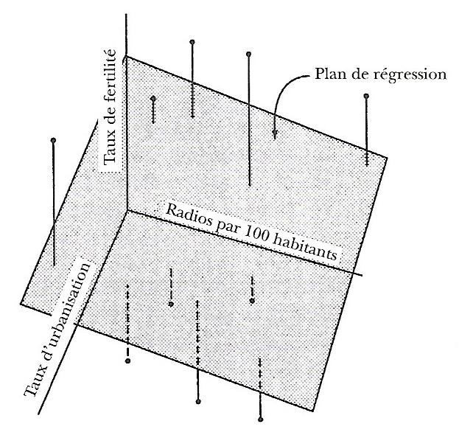
Régression linéaire multiple
Diagramme de dispersion & plan de régression (Fox:321-322)
Diagramme de dispersion à 3D
Plan de régression
Y
X2
25
45
X1
4,3

Slide 12
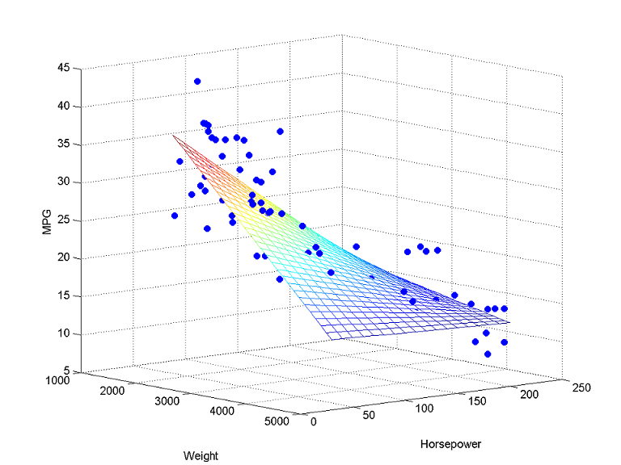
Régression linéaire multiple
Modèles de plans de régression
Plan de régression avec effets négatifs

Slide 13
Régression linéaire multiple
Modèles de plans de régression
Plan de régression avec effets positifs

Slide 14
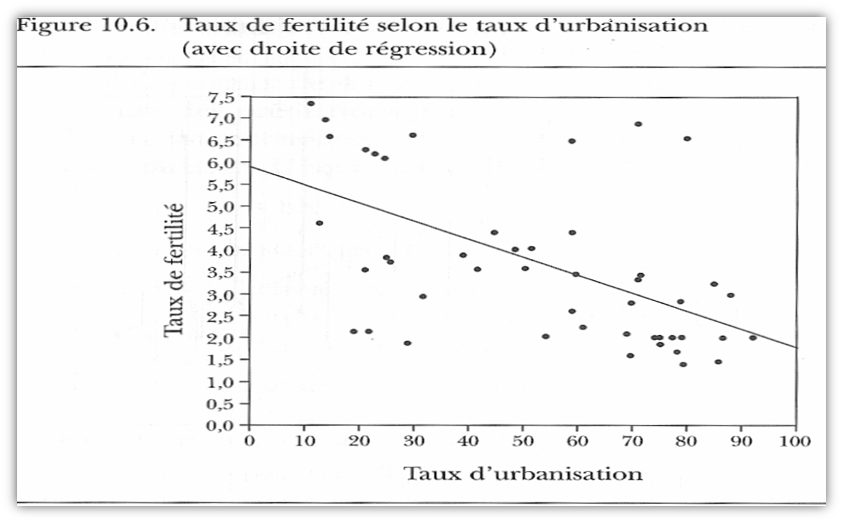
Régression linéaire multiple
Diagramme de dispersion & plan de régression (Fox:321-322)
Droite de régression
Plan de régression
Y
Résidu
a
b2
b1
X2
X1

Slide 15
Régressions linéaires simple & multiple
Équations linéaires
Autant dans une relation bivariée, la droite de régression traverse le diagramme de dispersion à 2 D et permet de minimiser la SC des résidus ou erreurs de prédiction
La droite est représentée par l’équation : Y = a + bX
Fertilité = a + b(Urbanisation)
De la même façon dans une relation multivariée, un plan de régression traverse l’espace tridimensionnel et permet de minimiser la SC des résidus ou erreurs de prédiction
Le plan est représenté par l’équation : Y = a + b₁X₁
Fertilité = a + b₁(Urbanisation)
+ b₂X₂
+ b₂(Radios)

Slide 16
Équation de régression linéaire multiple
Estimation des paramètres: illustration
Urbanisation
Urbanisation
a
a
Fécondité
Fécondité
c
e
c
e
b
b
Nbre radios
Nbre radios
Chacun des coefficients de régression se calcule à partir de la relation entre un prédicteur et la VD, après avoir contrôlé, supprimé l’effet de l’autre prédicteur

Slide 17
Équation de régression linéaire multiple
Estimation des paramètres: coefficients
Récapitulatif des estimés des paramètres de l’équation de régression sous forme tabulaire (n=49)
Taux de fertilité selon le taux d’urbanisation et le nbre de radios
Variable dépendante: Taux de fertilité
Modèle | Coefficients non standardisés B | Coefficients standardisés Bêta
Constante (A) | 5,59
Taux d’urbanisation | -0,032 | -0,428
Nbre de radios | -0,010 | -0,207

Slide 18
Équation de régression linéaire multiple
Estimation des paramètres & prédiction
Strictement parlant, les coefficients de régression multiple (pentes) décrivent le changement dans la VD lorsque la VI augmente d’une unité, tout en contrôlant l’effet de l’autre VI
On les appelle ainsi des pentes partielles
Voici l’équation de régression du taux de fertilité selon le taux d’urbanisation et le nombre de radios (Fox, p.324)
Fertilité= 5,59 – 0,032Urbanisation – 0,010Radios
Taux de fertilité prédit de l’Égypte, connaissant son taux d’urbanisation (45) et le nombre de radios (25)
Ŷ = 5,59 – 0,032(45) – 0,010(25) = 3,90 enfants/femme

Slide 19
Équation de régression linéaire multiple
Interprétation des paramètres estimés
La constante est égale à 5,59, ce qui signifie que lorsque le taux d’urbanisation et le nombre de radios sont nuls, le taux de fertilité est de 5,59 enfants/femme
La pente en X₁ est égale à -0,032. Une augmentation d’une unité (%) du taux d’urbanisation entraîne une diminution du taux de fertilité de 0,032 enfant/femme, en contrôlant l’effet du nombre de radios
La pente en X₂ est égale à -0,010. Une augmentation d’une unité du nombre de radios entraîne une diminution du taux de fertilité de 0,010 enfant/femme, en contrôlant l’effet de l’urbanisation

Slide 20
Coefficients de régression standardisés (bêta)
Interprétation statistique
Le coefficient bêta de l’effet de l'urbanisation est β=-0.428. Il indique que lorsque le taux d’urbanisation augmente d’un écart-type (25.1), le taux de fertilité diminue en moyenne de 0,428 écart-type, en contrôlant l’effet du nbre de radios
0,428 écart-type représente 0,80 enfant/femme (0,428*1,87)
Le coefficient bêta pour le nbre de radios est β=-0.207. Il indique que lorsque le nbre de radios augmente d’un écart-type (38,99), le taux de fertilité décroît en moyenne de 0,207 écart-type, en contrôlant l’effet de l’urbanisation
0,207 écart-type représente 0,39 enfant/femme (0,207*1,87)
L’urbanisation affecte 2 fois+ la fertilité que le nb. de radios

Slide 21
Corrélation linéaire multiple
Illustration & calcul du r-deux, test de signification
Urbanisation
Fécondité
Le R² multiple
a
c
e
b
La corrélation ® multiple
Nbre radios
$$R_{Y.12}^{}=racine carré\left(0,34\right)=0,58$$
Le R² multiple est la proportion de la variation expliquée par les 2 VIs X (a+b+c) par rapport à la variation totale dans Y (a+b+c+e)

Slide 22
Régression linéaire multiple
Présentation des résultats de l’analyse de convergence
Figure 1. Schématisation du modèle de l’effet convergent du taux d’urbanisation et du nbre de radios sur le taux de fertilité
Schéma du modèle initial
Schéma du modèle causal complet (convergence)
-0,56***
X
Taux d’urbanisation
Taux de fécondité
Y
(0,31)
X
-0,428***
Taux de fécondité
Taux d’urbanisation
Y
-0,207***
(0,34)
Z
Nombre de radios
Note: Les chiffres sur les flèches sont des coefficients bêta. Les chiffres sous la variable dépendante correspondent au r² simple et au r² multiple ***p<0,001

Slide 23
Régression linéaire multiple
Interprétation statistique des résultats de l’analyse de convergence
D’abord, le taux d’urbanisation a un effet négatif significatif sur le taux de fertilité, même après avoir contrôlé l’effet du nombre de radios/100hbts (β=-0,428; p<0.001).
Ensuite, le nombre de radios/100hbts a un effet négatif significatif sur le taux de fertilité, même après avoir contrôlé l’effet du taux d’urbanisation (β=-0,207; p<0.001)
Enfin, le taux d’urbanisation et le nombre de radios ont un effet convergent sur le taux de fertilité, chacun ayant un pouvoir explicatif et prédictif spécifique, mais l’effet de l’urbanisation s’avère plus important. Le modèle explique 34% de la variance de la VD (r²=0,34; p<.001)
Notes:
C’est ce que je viens d’expliquer

Slide 24
Régression linéaire multiple
Comment présenter les résultats d’une régression multiple?
Présenter un tableau unique incluant… (voir labo SPSS)
les coefficients et leur erreur-type, la sig. le n, le r2
Schématiser les modèles incluant les résultats
1) Schéma du modèle initial et 2) schéma du modèle causal de convergence
Inscrire les résultats statistiques sur les deux schémas
On met les coefficients de régression bêta sur les flèches
On met des astérisques sur les bêtas s’ils sont significatifs (*p<0,05; **p<0,01; ***p<0,001)
Si le lien n’est pas sig., la flèche est barrée ou absente
On place le r-deux simple ou multiple sous la VD

Slide 25
Régression linéaire multiple
Postulats ou conditions d’application
Trois postulats initiaux fondamentaux (comme en régression simple) à vérifier à l’aide du diagnostic des résidus
Linéarité
Normalité
Homogénéité

Slide 26
Régression linéaire multiple
Postulats ou conditions d’application
+ Absence de multi-colinéarité forte
Les VIs ne doivent pas être fortement corrélées entre elles: risque de redondance, d’inflation des erreurs-types
Examen de la matrice de corrélation entre les VIs, pour s’assurer que r < 0,70
Calcul de la tolérance et du "variance inflation factor" (VIF) en régressant chacun des prédicteurs selon les autres prédicteurs
Tolérance doit être proche de 1, et VIF pas trop excéder 1
Tolérance=1-R2
Minimale de 0.5: Tabachnick & Fidell, 2013)
VIF= 1/1-R2
VIF maximal de 2 (Tabachnick & Fidell, 2013)
Si colinéarité entre deux VIs, enlever une du modèle

Slide 27
Tout prochainement
Prochaine séance
Régression logistique
Au labo SPSS d’aujourd’hui
Régression linéaire simple: quelques éléments de rappel & calcul du coefficient bêta
Régression linéaire multiple
Diagnostic d’un modèle de régression linéaire multiple et vérification de la multicolinéarité

